Slide 1
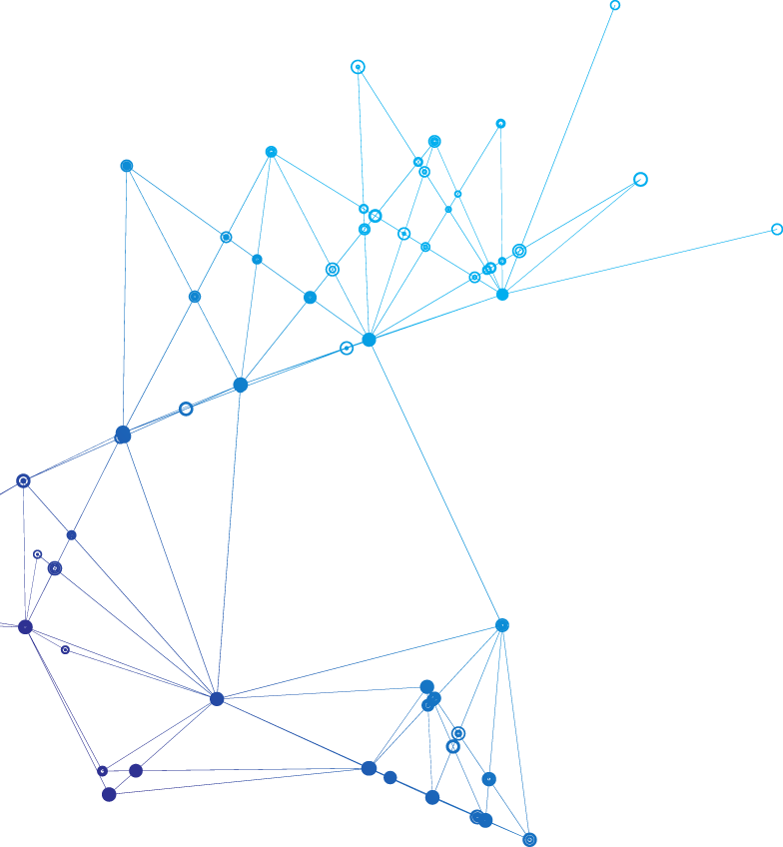
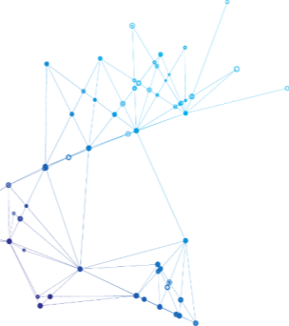
2.5单据分析法
BY ZHUANG JIE

Slide 2
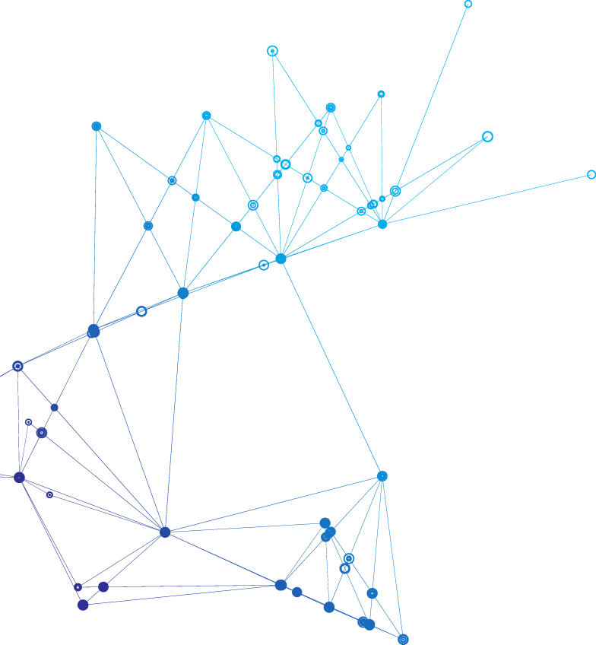

目录
CONTENT
01
什么是单据分析法
02
如何收集单据
03
如何分析单据

Slide 3
1
什么是单据分析法

Slide 4
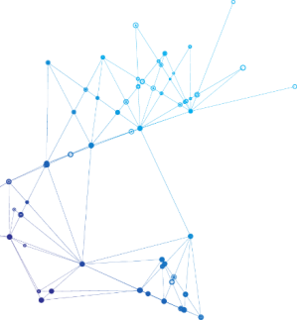
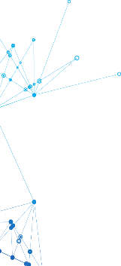
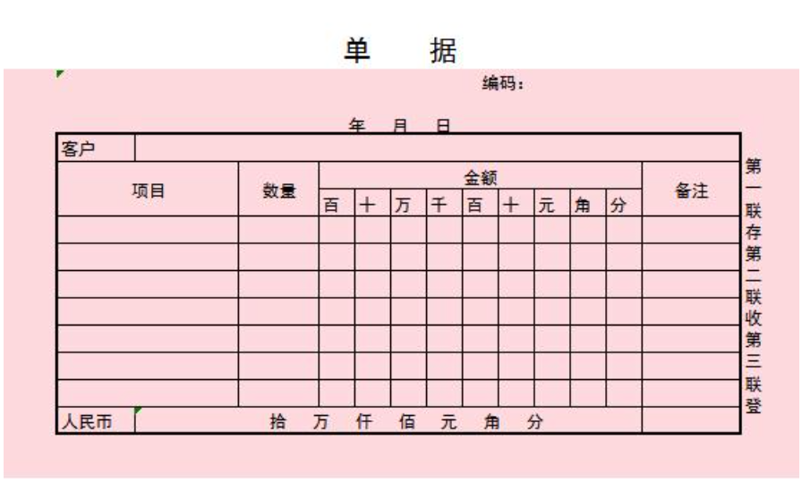
单据是企业重要信息的载体，也是信息化系统需要管理的内容。
什么是单据分析法？
所谓单据就是纸质或电子，通过收集研究这些单据所承载的信息，分析其产生、流动的方式，从而熟悉业务，挖掘需求。
一般流程：
收集
单据
分析
单据
行业PPT模板http://www.1ppt.com/hangye/

Slide 5
2
如何收集单据

Slide 6
单据收集的注意点
宁可错收，不可放过一个
向协作者收集的单据要全面，所以不要给协作者设限，说要什么类别的单据。
了解单据产生的场景
收集单据不应该只是单纯地要单据，应该尽量亲自跑到工作现场，如果能看到某职员正在填写某单据，在不过于影响对方工作下，观察与询问现在填写的内容是怎么来的。我们了解单据在什么情况产生的，有助于对业务的深刻理解，节省研究业务的时间。
收集使用过的单据
仅仅看空白单据的字段标题，是很难理解。而有了填写的信息后，内容与字段结合起来，就能更直观进行分析。如：“金额=单价x数量” ，有了内容后就能体现出来这种关系。也很少有公司会把逻辑关系的描述印刷在空白单据上。有些单据字段可能并没有按照当初设计者的意图在使用，有些字段已经没有在使用了，所以有了内容的单据能更能体现实情。

Slide 7
3
如何分析单据

Slide 8
分析单据是一个有挑战性的工作
理清每个单据的源头
单据往往是多源头的，应了解单据是由哪个部门哪个岗位发出的
理清单据的流动路径
直线流动、汇集流动、往复流动、分叉流动，单据流动的方式多种多样，单据的流动意味着工作流程，又往往决定了信息系统中数据流动的方式，决定了岗位需要获得哪些信息，处理哪些信息，也决定了大概需要哪些功能。
理清每个字段的前因后果
就是要理解每个单据每个字段的意义了，还要分析每个岗位针对每个单据做了什么，他们从单据上获得了哪些信息，所以最耗时的就是这个工作。
在单据边角上书写的不正规内容也要注意
单据是设计之初往往是最适合当时的业务流程的，但随着业务流程的变化、管理方式的变化，单据格式离业务流程、管理要求会越来越远，填写这些补充信息都是工作在万不得已的情况下使用的变通方法，这些补充信息越多，往往预示着这个单据就要走生命的尽头，所以忽略它们是相当给明智的。

Slide 9
谢谢观赏

